Slide 1
Conception et évaluation d'une architecture RAG souveraine pour la capitalisation des connaissances et l'optimisation de l'accès documentaire
Cas du Fonds de l'Accompagnement des Réformes du Transport Routier (FART)
Thèse Professionnelle — [Programme / Master]
Présentée par : [Votre Nom]
Directeur de thèse : [Nom] · Jury : [Membres]
[Établissement] — Juin 2026
Notes:
Madame, Monsieur les membres du jury, je vous présente ma thèse professionnelle : la conception et l'évaluation d'une architecture RAG souveraine pour la capitalisation des connaissances, appliquée au cas du FART. ÉDITEZ les placeholders.

Slide 2
SOUTENANCE
Plan de la présentation
• Introduction — contexte, problème et problématique du FART
• Questions de recherche et hypothèses
• Chapitre 1 — Revue de la littérature (1.1 à 1.5)
• Chapitre 2 — Concepts, méthodes et outils mobilisés (2.1 à 2.6)
• Chapitre 3 — Présentation et discussion des résultats (3.1 à 3.3)
• Discussion, transposition au FART et conclusion générale
M. Ennagi — Soutenance de Thèse Professionnelle · Juin 2026
2 / 24
Notes:
Le plan de ma présentation suit fidèlement celui du mémoire : introduction et problématique, puis les trois chapitres — revue de la littérature, concepts et méthodes, résultats — et enfin la discussion et la conclusion.

Slide 3
INTRODUCTION
Contexte : la mémoire institutionnelle du FART
• La transformation numérique a sécurisé la conservation des données mais engendré une surcharge informationnelle.
• Le FART administre un patrimoine documentaire hétérogène et critique — sa mémoire institutionnelle :
– normes juridiques (lois de finances, décrets, arrêtés) ;
– documents procéduraux (manuels, guides d'éligibilité) ;
– documents décisionnels (procès-verbaux, notes de synthèse).
• Patrimoine fragmenté : arborescences cloisonnées, PDF non structurés, scans.
M. Ennagi — Soutenance de Thèse Professionnelle · Juin 2026
3 / 24
Notes:
Le contexte. La dématérialisation a produit une surcharge informationnelle. Le FART, acteur de la mobilité urbaine, détient un patrimoine hétérogène et critique — sa mémoire institutionnelle — composé de normes juridiques, de documents procéduraux et décisionnels, mais fragmenté et souvent sous forme de scans non structurés.

Slide 4
INTRODUCTION
Problème central et contraintes
• Aucun moteur d'indexation centralisé : exploration manuelle d'arborescences.
• Archivage individuel en silos → patrimoine invisible ; recherche sémantique impossible.
• Dépendance au savoir tacite : la mobilité du personnel érode la mémoire collective.
• Conséquences : latence de traitement, risque de discordance réglementaire.
Souveraineté
Pas de SaaS : architecture strictement locale (On-Premise).
Risque hallucinatoire
Fidélité documentaire stricte, restitution sourcée.
Hétérogénéité
Documents numérisés : chaîne OCR et segmentation.
M. Ennagi — Soutenance de Thèse Professionnelle · Juin 2026
4 / 24
Notes:
Le diagnostic : pas d'indexation centralisée, des silos individuels, une recherche sémantique impossible, une dépendance au savoir tacite. Résultat : lenteur et risque de discordance. Trois contraintes bloquantes encadrent la solution : la souveraineté (tout en local), le risque hallucinatoire (fidélité stricte, sources citées), et l'hétérogénéité des documents numérisés (OCR et segmentation).

Slide 5
PROBLÉMATIQUE
Question de recherche principale
« Comment élaborer une architecture d'Intelligence Artificielle de type RAG souveraine, capable de transcender l'hétérogénéité des documents administratifs non structurés pour garantir une capitalisation fiable et une restitution sourcée de la mémoire institutionnelle ? »
Concilier innovation cognitive et gouvernance des données.
M. Ennagi — Soutenance de Thèse Professionnelle · Juin 2026
5 / 24
Notes:
Au croisement des impératifs opérationnels et des verrous techniques, la problématique : comment élaborer une architecture RAG souveraine capable de transcender l'hétérogénéité des documents non structurés pour garantir une capitalisation fiable et une restitution sourcée. Je lis la question lentement.

Slide 6
PROBLÉMATIQUE
Axes de recherche et hypothèses
• Axe 1 — Configuration des modèles open-source en local
– Quelle combinaison embedding / génération / reranking pour un RAG juridique français ?
– H1 : HyDE et le reranking par cross-encoder améliorent les performances globales.
• Axe 2 — Méthodologie d'évaluation objective
– Comment mesurer précision de recherche et fidélité via RAGAS, face aux limites de l'évaluation automatique ?
– H2 : des modèles open-source locaux atteignent une qualité suffisante pour un usage juridique institutionnel.
M. Ennagi — Soutenance de Thèse Professionnelle · Juin 2026
6 / 24
Notes:
Deux axes. L'axe technique : quelle configuration de modèles en local, d'où H1 sur l'apport de HyDE et du reranking. L'axe méthodologique : comment évaluer objectivement, d'où H2 sur la suffisance des modèles locaux. Je reviendrai sur la validation de H1 et H2 dans les résultats.

Slide 7
CHAPITRE 1 — REVUE DE LA LITTÉRATURE
L'état de l'art en cinq travaux
Travail | Apport | Brique du système
Lewis et al. (2020) | RAG : dissocier mémoire et raisonnement | Architecture globale
Reimers & Gurevych (2019) | Bi-encodeur SBERT, similarité cosinus | Embeddings (bge-m3)
Gao et al. (2022) | HyDE : combler le fossé lexical | Recherche augmentée
Nogueira & Cho (2019) | Reranking cross-encoder | ms-marco-MiniLM
Es et al. (2023) | RAGAS : évaluation par LLM-juge | Protocole d'évaluation
Fil conducteur : chaque article résout la limite du précédent ; chaque brique de notre système en découle directement.
M. Ennagi — Soutenance de Thèse Professionnelle · Juin 2026
7 / 24
Notes:
Je passe vite sur la théorie — le jury a lu le chapitre. L'essentiel : cinq travaux en fil conducteur. Lewis pose le RAG ; Reimers et Gurevych, les embeddings denses ; Gao, HyDE pour le fossé lexical ; Nogueira et Cho, le reranking ; Es, l'évaluation RAGAS. Chaque brique de mon système découle de l'un d'eux. Une phrase par ligne, je n'insiste pas.

Slide 8
CHAPITRE 1 · 1.5
Positionnement de la recherche
• Les briques existent dans la littérature, mais leur assemblage pour notre cas est inédit :
– souveraineté — tout open-source et 100 % local, là où les articles utilisent des APIs cloud ;
– intégration combinée HyDE + reranking, rarement testée et mesurée ensemble ;
– spécialisation sur le juridique francophone marocain (Bulletin Officiel), peu couvert.
• Apport : un pipeline souverain de bout en bout + un splitter juridique + une étude d'ablation et un protocole d'évaluation sur corpus réel.
M. Ennagi — Soutenance de Thèse Professionnelle · Juin 2026
8 / 24
Notes:
Mon positionnement tient en trois originalités : la souveraineté totale en local, l'intégration combinée de HyDE et du reranking évaluée empiriquement, et la spécialisation juridique marocaine. L'apport concret : l'assemblage souverain, le splitter dédié et le protocole d'évaluation, que je détaille maintenant.

Slide 9
CHAPITRE 2 · 2.1
Architecture globale du pipeline
1. Ingestion
Crawl + PDF
2. Extraction
Docling → Markdown
3. Indexation
Splitter + bge-m3 · pgvector
4. Recherche
HyDE + rerank + génération
5. Conversation
Historique glissant
• Cinq phases séquentielles, découplées par une base de données centrale.
• Chaque composant implémente une interface abstraite → modèles interchangeables.
• Les phases 3 et 4 (en bleu) portent les contributions méthodologiques.
M. Ennagi — Soutenance de Thèse Professionnelle · Juin 2026
9 / 24
Notes:
L'architecture comporte cinq phases séquentielles, communiquant par une base de données centrale, ce qui permet de réitérer une phase sans réimpacter les autres. Chaque composant implémente une interface abstraite, rendant les modèles interchangeables. Les phases 3 et 4 concentrent les contributions.

Slide 10
CHAPITRE 2 · 2.2
Segmentation du corpus juridique marocain
• Le Bulletin Officiel a une hiérarchie (Dahir > Loi > Titre > Chapitre > Article) encodée par la typographie, non balisée informatiquement.
• Défis : discontinuités de numérotation, densité variable des articles.
• Segmentation sémantique en deux étapes :
– normalisation hiérarchique (_fix_heading_hierarchy + _KEYWORD_RULES) qui corrige les titres extraits par Docling ;
– découpage par heading puis sous-division récursive (chunk 1500, overlap 300).
• Enrichissement par breadcrumbs : chaque chunk porte sa position hiérarchique complète → vecteur enrichi et traçabilité de la réponse.
M. Ennagi — Soutenance de Thèse Professionnelle · Juin 2026
10 / 24
Notes:
Section 2.2, ma contribution d'ingénierie. Le BO a une hiérarchie portée par la typographie, non balisée. Mon splitter la normalise d'abord — il corrige les titres mal extraits par Docling via un vocabulaire légal fixe — puis découpe par en-tête et subdivise récursivement à 1500 caractères avec 300 de recouvrement. Chaque chunk reçoit un fil d'Ariane, qui enrichit le vecteur et permet la restitution sourcée.

Slide 11
CHAPITRE 2 · 2.2
Algorithme de normalisation hiérarchique
moroccan_bo_splitter.py
def _classify(self, text):
s = text.strip()
if _ARTICLE_RE.match(s):
return None # article → **gras**
for level, pat in _KEYWORD_RULES:
if pat.search(s):
return level # mot-clé légal → niveau
return -1 # titre libre → contexte
Niveau | Mots-clés (extrait)
H1 | DAHIR · TEXTES GÉNÉRAUX · SOMMAIRE
H2 | Dahir n° · Loi n° · Décret n° · Arrêté
H3 | PARTIE · I. II. (romains)
H4 | TITRE · 1. 2. (numéros)
H5 | Chapitre · a. b. (lettres)
Exemple de réécriture des niveaux
AVANT (Docling) APRÈS (normalisé)
# Loi n° 15-95 → ## Loi n° 15-95 (instrument)
# TITRE PREMIER → #### TITRE PREMIER (titre)
# Article 78 → **Article 78** (gras)
M. Ennagi — Soutenance de Thèse Professionnelle · Juin 2026
11 / 24
Notes:
Concrètement, voici le cœur du splitter — la fonction _classify, que j'ai écrite. Elle décide, pour chaque titre : un article devient du gras ; un mot-clé légal reçoit un niveau fixe via la table de règles à droite ; un titre libre est inféré du contexte. En bas, un exemple : Docling sort des niveaux incohérents (Loi en H1, Article en titre), mon algorithme les réécrit selon la hiérarchie juridique et transforme l'article en gras. C'est ce qui rend les breadcrumbs fiables.

Slide 12
CHAPITRE 2 · 2.3
Stratégie de recherche : HyDE et reranking
• Fossé lexical : la question en langage courant et le corpus normatif ont des vecteurs éloignés.
• HyDE : générer une réponse hypothétique employant le vocabulaire du corpus ; deux pools de récupération (requête + réponse hypothétique) fusionnés et dédoublonnés.
• Reranking : sur les ~20-30 candidats fusionnés, le cross-encoder ms-marco-MiniLM-L-6-v2 score chaque paire [requête, chunk].
• Retrieve-then-rerank : le bi-encodeur filtre largement, le cross-encoder affine précisément.
• HyDE et reranking sont les variables de l'hypothèse H1, isolées par ablation (3.2).
M. Ennagi — Soutenance de Thèse Professionnelle · Juin 2026
12 / 24
Notes:
Section 2.3. Pour combler le fossé lexical, HyDE génère une réponse hypothétique et lance deux récupérations en parallèle, fusionnées. Puis le reranking : sur les candidats, le cross-encoder ms-marco score finement chaque paire. C'est le retrieve-then-rerank. Ces deux leviers sont précisément ce que l'étude d'ablation va isoler.

Slide 13
CHAPITRE 2 · 2.4
Modèles candidats et contraintes de sélection
• Contrainte de souveraineté : modèles open-source, déployables localement (Ollama / HuggingFace), supportant le français.
– Embedding de référence : bge-m3 (multilingue, 1024 dim, contexte 8192 tokens).
– Génération : qwen2.5:7b (référence), comparé à mistral:7b et gemma2:9b (chapitre 3).
– Reranking de référence : cross-encoder ms-marco-MiniLM-L-6-v2 (léger, exécutable CPU).
– Stockage : PostgreSQL + pgvector, index IVFFLAT (100 listes, 10 probes).
• Critères juridiques : résistance au bruit, rejet explicite hors-corpus, fidélité aux sources.
M. Ennagi — Soutenance de Thèse Professionnelle · Juin 2026
13 / 24
Notes:
Section 2.4. La souveraineté impose des modèles open-source locaux. L'embedding de référence est bge-m3, multilingue. La génération de référence est qwen2.5:7b, que je comparerai à mistral et gemma au chapitre 3. Le reranker est ms-marco, assez léger pour le CPU. Le stockage est pgvector. À noter : embedding et reranker sont fixés comme références ; seule la génération fait l'objet d'une comparaison empirique.

Slide 14
CHAPITRE 2 · 2.5
Évaluation et construction du jeu de test
• RAGAS mesure séparément retrieval et génération via quatre métriques :
– faithfulness (ancrage, anti-hallucination) et answer relevancy (réponse à la question) → génération ;
– context precision (pertinence des chunks) et context recall (couverture) → retrieval.
• Construction du jeu de test en trois étapes :
– extraction de chunks seed (250-3000 car.) du corpus indexé ;
– génération synthétique des Q/R par gpt-4o-mini — distinct des modèles évalués (anti-biais d'auto-évaluation) ;
– validation humaine de chaque paire (formulation, exactitude, doublons).
M. Ennagi — Soutenance de Thèse Professionnelle · Juin 2026
14 / 24
Notes:
Section 2.5, le point que j'avais sous-développé. RAGAS fournit quatre métriques orthogonales : deux pour la génération — faithfulness et answer relevancy — deux pour le retrieval — context precision et recall. Le jeu de test est construit en trois étapes : extraction de chunks seed, génération synthétique par gpt-4o-mini — volontairement distinct des modèles évalués pour éviter le biais d'auto-évaluation — puis validation humaine de chaque paire. Protocole conforme à Es et al. (2023).

Slide 15
CHAPITRE 2 · 2.6
Gestion de la mémoire conversationnelle
• Les questions de suivi (anaphores) imposent de maintenir un historique.
• Une accumulation illimitée dépasse la fenêtre de contexte du modèle (4096-8192 tokens).
• Stratégie : compression par résumé avec fenêtre glissante.
– au-delà d'un seuil (~2000 tokens, estimés par len(message)//4), le LLM résume l'historique ancien ;
– les 4 derniers messages sont conservés intacts.
• Aucune dépendance externe ; suffisant pour des sessions institutionnelles (10-20 échanges).
M. Ennagi — Soutenance de Thèse Professionnelle · Juin 2026
15 / 24
Notes:
Section 2.6. Pour gérer les questions de suivi, je maintiens un historique. Mais il dépasserait vite la fenêtre du modèle. La stratégie : au-delà de 2000 tokens, le LLM résume l'historique ancien et conserve les 4 derniers messages intacts. Simple, sans dépendance externe, suffisant pour des sessions institutionnelles.

Slide 16
CHAPITRE 3 · 3.1
Protocole expérimental
• Jeu de test : 79 paires Q/R validées manuellement.
– 3 domaines (droit social, fiscal, sociétés) × 3 profils (factuel mono-article, synthèse multi-articles, hors-corpus).
• Plan d'expérience : 12 configurations = 3 modèles de génération × HyDE (on/off) × reranking (on/off).
• Paramètres fixes : embedding bge-m3, reranker ms-marco, top_k = 6, seuil cosinus 0,5, pgvector IVFFLAT (100 listes, 10 probes).
• Juge RAGAS : gpt-4o-mini — externe au pipeline de production.
• Configuration de base : recherche dense par similarité cosinus, sans HyDE ni reranking.
M. Ennagi — Soutenance de Thèse Professionnelle · Juin 2026
16 / 24
Notes:
Section 3.1. Le jeu de test : 79 paires stratifiées sur 3 domaines et 3 profils, dont un profil hors-corpus qui teste le refus. Le plan d'expérience couvre 12 configurations. Les paramètres non variables sont fixés : embedding bge-m3, reranker ms-marco, top_k 6, seuil 0,5, pgvector. Le juge est gpt-4o-mini, hors production. La configuration de base est la recherche dense simple, sans HyDE ni reranking.

Slide 17
CHAPITRE 3 · 3.1
Exemples concrets du jeu de test
Factuel (mono-article)
Q : « Quel montant le gouvernement peut-il dépenser en 2024 pour le fonds des titres identitaires électroniques ? »
R : montant fixé par l'article 29.
BO 7259-bis · art. 29 · 2023
Synthèse (multi-articles)
Q : « Comment fonctionne la fusion d'un OPCVM avec un autre OPCVM existant ? »
R : fusion-absorption par la société de gestion (art. 78).
BO 7462 · art. 78 · 2025
Hors-corpus (refus attendu)
Q : « Comment puis-je obtenir un agrément pour 2024 ? »
R : « L'extrait fourni ne contient pas d'information sur cette procédure. »
BO 7410 · test anti-hallucination
M. Ennagi — Soutenance de Thèse Professionnelle · Juin 2026
17 / 24
Notes:
Pour rendre cela concret, voici trois vraies questions du jeu de test, une par profil. Une question factuelle, dont la réponse tient dans un article — ici l'article 29 sur un montant budgétaire. Une question de synthèse, qui demande de combiner plusieurs articles — la fusion d'OPCVM, article 78. Et surtout une question hors-corpus : le système répond correctement qu'il n'a pas l'information, au lieu d'inventer. Ce profil teste explicitement l'anti-hallucination, exigence centrale en contexte juridique.

Slide 18
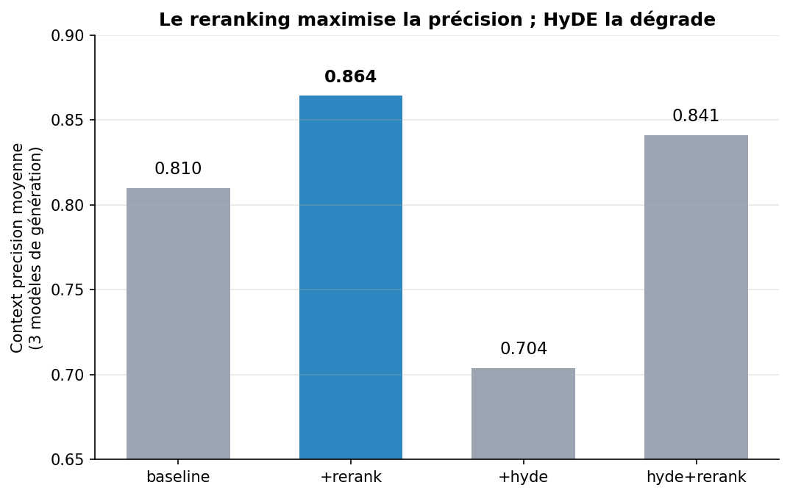
CHAPITRE 3 · 3.2
Étude d'ablation : impact du reranking et de HyDE
• 3.2.1 — Reranking seul :
– +5 à 8 pts de précision du contexte, systématique sur les 3 modèles ;
– léger recul de la pertinence (contexte plus focalisé).
• 3.2.2 — HyDE seul :
– dégrade la précision (~−8 pts) sur toutes les configs ;
– cause : écart de registre — le modèle paraphrase en français courant, pas dans le registre normatif du corpus.
M. Ennagi — Soutenance de Thèse Professionnelle · Juin 2026
18 / 24
Notes:
Section 3.2, l'étude d'ablation. Le reranking seul (3.2.1) apporte un gain systématique de précision, cinq à huit points, avec un léger recul de pertinence car le contexte est plus focalisé. HyDE seul (3.2.2), contre toute attente, dégrade la précision d'environ huit points : le modèle généraliste paraphrase en français courant au lieu de reproduire le registre normatif, ce qui éloigne le vecteur du corpus. C'est l'effet contre-intuitif central de mes résultats.

Slide 19
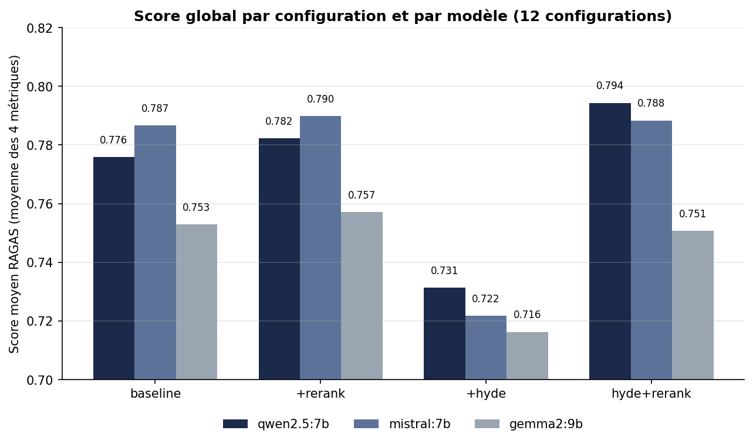
CHAPITRE 3 · 3.2.3
Synthèse de l'ablation et choix de configuration
hyde+rerank est marginalement le plus haut
(qwen 0,794), mais HyDE est instable
et coûte une 2ᵉ passe d'embedding (+30-50 % latence).
Configuration retenue : sans HyDE + reranking
— gain systématique, coût maîtrisé, meilleure précision
(mistral 0,790 ; qwen 0,782).
→ H1 validée partiellement.
Modèle | baseline | +rerank | +hyde | hyde+rerank
qwen2.5:7b | 0.776 | 0.782 | 0.731 | 0.794
mistral:7b | 0.787 | 0.790 | 0.722 | 0.788
gemma2:9b | 0.753 | 0.757 | 0.716 | 0.751
M. Ennagi — Soutenance de Thèse Professionnelle · Juin 2026
19 / 24
Notes:
Section 3.2.3, la synthèse. Le tableau et la figure montrent les 12 configurations. En score brut, HyDE plus reranking est marginalement le plus haut pour qwen, à 0,794. Mais HyDE est instable — il dégrade la précision — et coûte une seconde passe d'embedding, soit trente à cinquante pour cent de latence en plus. Je retiens donc la configuration sans HyDE avec reranking : un gain systématique, un coût maîtrisé, une meilleure précision. Si le jury demande pourquoi pas hyde+rerank, c'est exactement cette réponse. H1 est validée partiellement : le reranking confirme l'hypothèse, HyDE l'infirme.

Slide 20
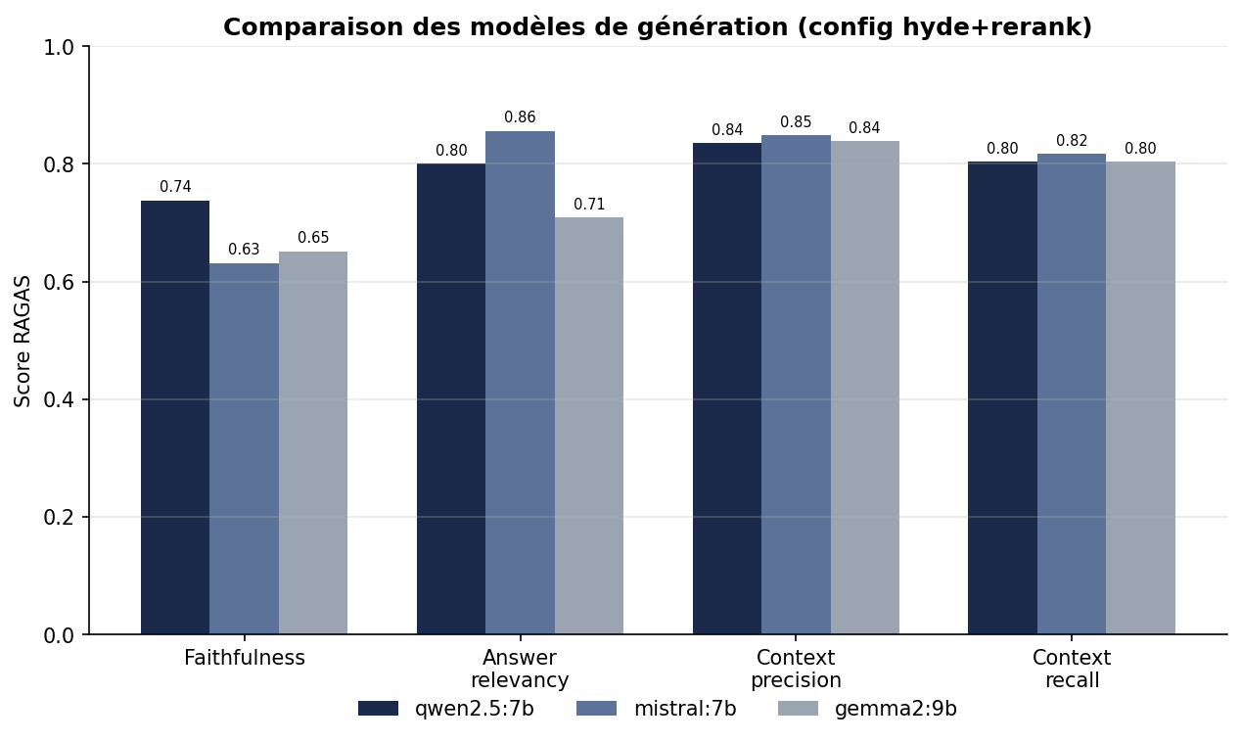
CHAPITRE 3 · 3.3
Comparaison des modèles de génération
• Configuration fixée (sans HyDE + reranking) ; seule la génération varie.
• mistral:7b — meilleur score moyen (0,790) et pertinence (0,835) ;
• qwen2.5:7b — meilleure fidélité (0,709), précision élevée ;
• gemma2:9b — précision retrieval élevée mais fidélité/pertinence faibles (0,757).
• Précision du contexte stable (~0,85-0,88) : pipeline de retrieval commun.
M. Ennagi — Soutenance de Thèse Professionnelle · Juin 2026
20 / 24
Notes:
Section 3.3. À configuration fixée, je compare les trois générateurs. Mistral a le meilleur score moyen et la meilleure pertinence. Qwen a la meilleure fidélité. Gemma a une bonne précision de retrieval mais une fidélité et une pertinence plus faibles. La précision du contexte est stable entre modèles, car le retrieval est commun.

Slide 21
CHAPITRE 3 · 3.3.3
Interprétation : tension fidélité / pertinence
• Aucun modèle ne maximise simultanément fidélité et pertinence — tension structurelle.
– Profil conservateur — qwen2.5:7b : ancrage strict, fidélité 0,709, moins direct ;
– Profil assertif — mistral:7b : synthèse fluide, pertinence 0,835, ancrage plus fragile.
• L'écart de fidélité (7 pts) n'est pas anodin en contexte juridique.
• Choix par profil de risque :
– effet juridique direct (avis, conformité, instruction) → qwen2.5:7b ;
– exploration documentaire / formation → mistral:7b.
• Modèles 7-9B locaux : scores 0,75-0,79 → H2 validée, sous arbitrage.
M. Ennagi — Soutenance de Thèse Professionnelle · Juin 2026
21 / 24
Notes:
Section 3.3.3. L'interprétation clé : une tension structurelle entre fidélité et pertinence, qu'aucun modèle ne résout. Qwen est conservateur et fidèle ; mistral est assertif et pertinent. En droit, l'écart de fidélité compte. D'où un choix par profil de risque : qwen pour les usages à effet juridique direct, mistral pour l'exploration. Et globalement, des modèles locaux 7-9B atteignent 0,75 à 0,79 : H2 est validée, sous arbitrage.

Slide 22
DISCUSSION
Validation des hypothèses et réponse à la problématique
• H1 — validée partiellement : le reranking améliore les performances (précision +5-8 pts) ; HyDE seul les dégrade. Config optimale = sans HyDE + reranking.
• H2 — validée : des modèles open-source locaux atteignent un niveau exploitable, sous arbitrage fidélité / pertinence selon l'usage.
• Réponse à la problématique :
– oui, une architecture RAG souveraine assure une capitalisation fiable et une restitution sourcée (breadcrumbs) de la mémoire institutionnelle ;
– la fidélité est maîtrisée par le choix de modèle ; l'exécution est 100 % locale.
M. Ennagi — Soutenance de Thèse Professionnelle · Juin 2026
22 / 24
Notes:
La discussion valide les hypothèses. H1 partiellement : le reranking confirme, HyDE infirme. H2 validée, sous arbitrage. Et surtout, je réponds à la problématique : oui, une architecture RAG souveraine permet une capitalisation fiable et une restitution sourcée, avec une fidélité maîtrisée par le choix de modèle et une exécution entièrement locale.

Slide 23
DISCUSSION
Implications pour le déploiement au FART
• Souveraineté : aucun appel cloud en production — PostgreSQL+pgvector, Ollama (GPU 8 Go), cross-encoder sur CPU ; seule l'évaluation RAGAS sollicite gpt-4o-mini.
• Choix de modèle de référence par profil de risque (qwen pour l'effet juridique direct).
• Transposition du BO (corpus de substitution) au corpus interne du FART :
– composants transposables : bge-m3, ms-marco, génération, RAGAS ;
– deux écarts à combler : adapter le splitter à la terminologie FART, reconstruire le jeu de test interne ;
– effort estimé : une mission de l'ordre de 4 à 6 mois. [à confirmer]
M. Ennagi — Soutenance de Thèse Professionnelle · Juin 2026
23 / 24
Notes:
Les implications pour le FART. La souveraineté est garantie : aucun appel cloud en production, une infrastructure maîtrisable. Le modèle de référence se choisit par profil de risque. La transposition du BO au corpus interne est facilitée par l'équivalence structurelle : les composants principaux sont transposables, mais deux écarts demandent une adaptation — le splitter et le jeu de test. J'estime cet effort à quatre à six mois ; restez prudent sur ce chiffrage si on vous interroge.

Slide 24
CONCLUSION GÉNÉRALE
Contributions, limites et perspectives
• Contributions : pipeline RAG souverain de bout en bout, splitter juridique, étude d'ablation HyDE/reranking, protocole d'évaluation RAGAS contrôlé.
• Limites : monolingue français ; 79 questions sur 3 domaines ; 3 modèles 7-9B ; juge externe gpt-4o-mini.
• Perspectives :
– fine-tuning d'un modèle sur corpus juridique marocain (fidélité + registre HyDE) ;
– extension bilingue français-arabe, facilitée par bge-m3 ;
– déploiement effectif au FART ; réévaluation des modèles à 12-18 mois.
Merci de votre attention — je suis à votre disposition pour vos questions.
M. Ennagi — Soutenance de Thèse Professionnelle · Juin 2026
24 / 24
Notes:
En conclusion : les contributions sont le pipeline souverain complet, le splitter juridique, l'étude d'ablation et le protocole d'évaluation. Les limites, assumées : monolingue, jeu de test borné, modèles 7-9B, juge externe. Les perspectives : fine-tuning juridique marocain, extension bilingue facilitée par bge-m3, déploiement effectif au FART, et réévaluation périodique. Je vous remercie et reste à votre disposition.

